Slide 1
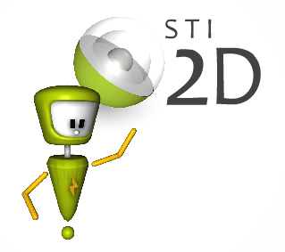
Quels outils pour le projet ?
Jacques MADIER / Avril 2014

Slide 2



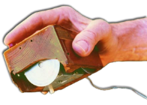
Rappel : Le projet en STI2D …
En STI2D
Une réflexion collective,
animée par le professeur,
structurée autour d’un cahier des charges précis,
qui impose l’utilisation d’outils appropriés, tant pour le professeur que pour les élèves.
D’une idée
à une solution réaliste
Maquette / Prototype

Slide 3
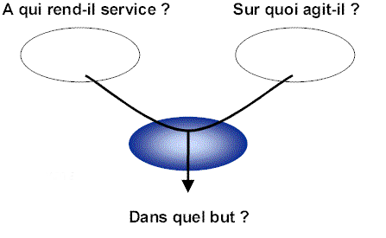
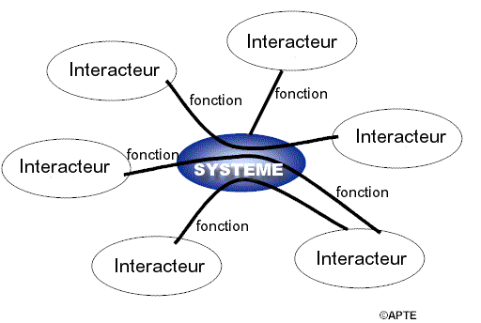
Le recours à des outils connus …
Phase 1
Analyse du besoin
Spécification
NFX 50 151
Expression fonctionnelle du besoin et CDCF
La bête à cornes
La pieuvre
Repère | Fonction | Critère d’appréciation | Niveau de flexibilité
FP1 |  | … | …
 |  | … | .…
FP2 |  | … | …
 |  | … | …
Tableau des fonctions

Slide 4
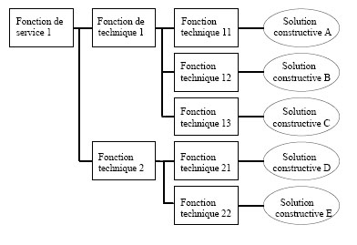
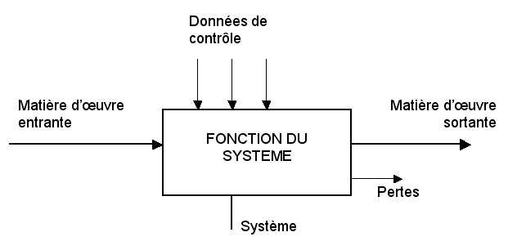
Le recours à des outils connus …
Phase 2
Conception préliminaire
Diagramme FAST
Analyse fonctionnelle
S.A.D.T.

Slide 5
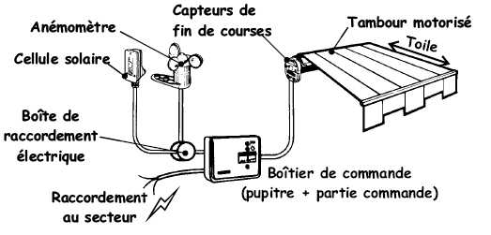
Exemple : Le SOMFY…

Slide 6
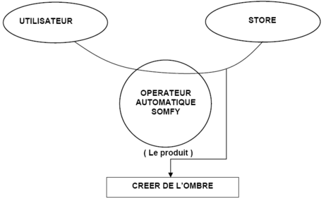
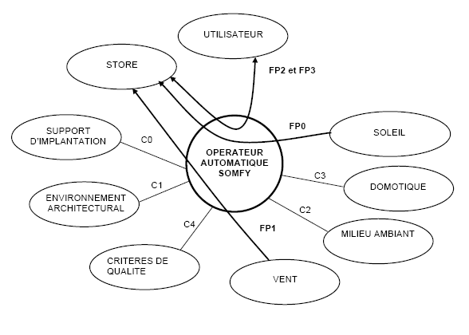
Exemple : Le SOMFY…

Slide 7
Exemple : Le SOMFY…
FONCTION DE SERVICE | CRITERES D’APPRECIATION | NIVEAU | FLEXIBILITE
FP0 : Créer de l’ombre. | Temps de manoeuvre Degré d’ensoleillement Délais de fonctionnement | 15 secondes pour une toile de 2 mètres 3 minutes 15 minutes | ± 2 secondes ± 2 secondes ± 2 secondes
FP1 : Empêcher la détérioration du store par le vent. | Temps de réaction Seuil de vitesse du vent | Apparition du vent 5 secondes Disparition du vent 15 minutes (km/h) | ± 2 secondes ± 2 secondes
FP2 : Prendre en compte les consignes de l’utilisateur. | Marche manuelle Toutes positions intermédiaires Marche automatique 2 position (ouvert, fermé) | Précision 1 centimètre | 1 seconde
FP3 : Informer l’utilisateur de l’état du fonctionnement. | Signal lumineux mode automatique / manuel Vision de l’alimentation en énergie | 2 voyants | Aucun
FC0 : S'adapter aux supports. | Toutes façades traditionnelles Facilité de montage/démontage | 1 heure | Aucun
FC1 : S'intégrer à l'architecture. | Design et esthétique | Mode | Aucun
FC2 : Résister aux agressions de l'environnement. | Pluie Température Poussières Soleil Air marin | Aucun | Aucun

Slide 8
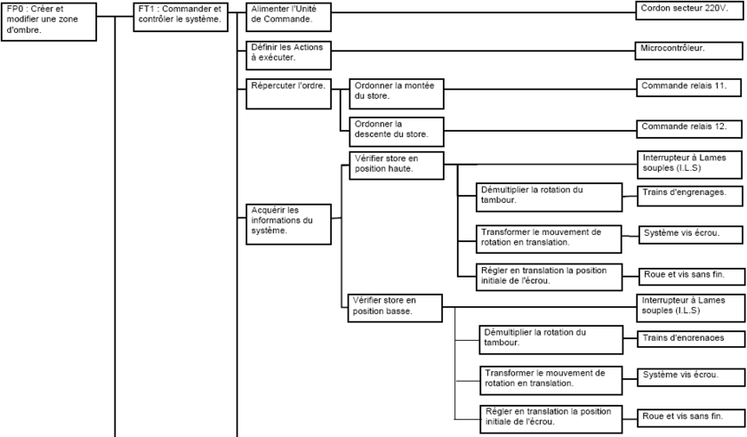
Exemple : Le SOMFY…

Slide 9
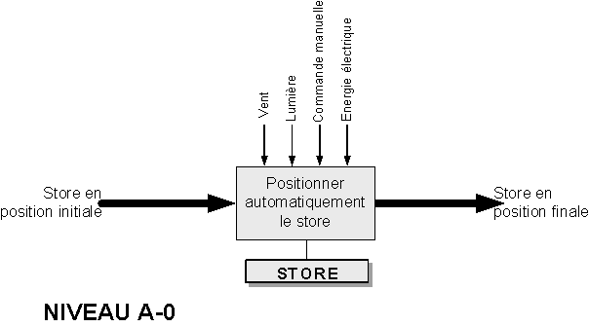
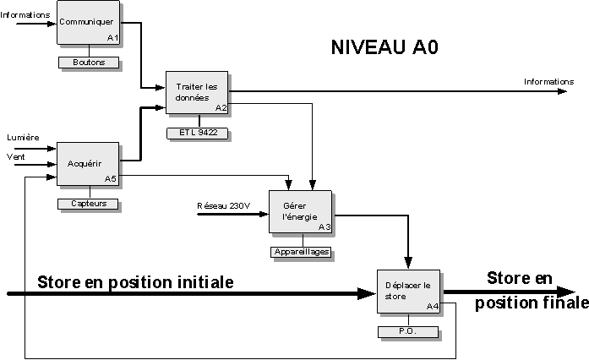
Exemple : Le SOMFY…

Slide 10
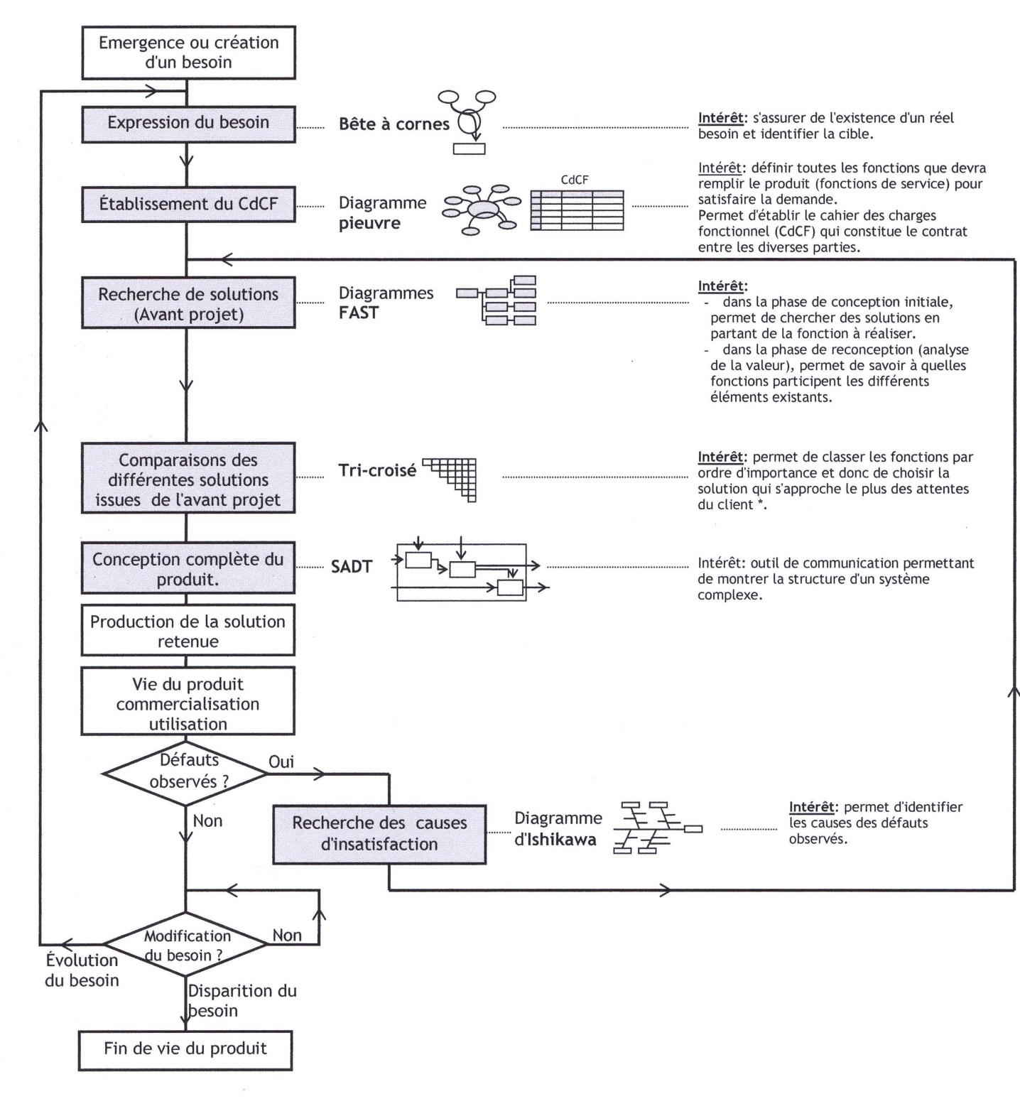
Phase 1
Analyse du besoin Spécification
Phase 2
Conception
préliminaire
Quels outils pour le projet ?

Slide 11
Des outils plus récents, utilisés en enseignement technologique transversal et mobilisables dans l’activité de projet …
Réalisé d’après les travaux de Vincent SEYNHAEVE
Lycée EPID / Dunkerque / Académie de LILLE
http://sysml-gadgeteer.pagesperso-orange.fr/index.htm

Slide 12
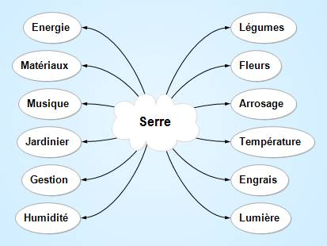
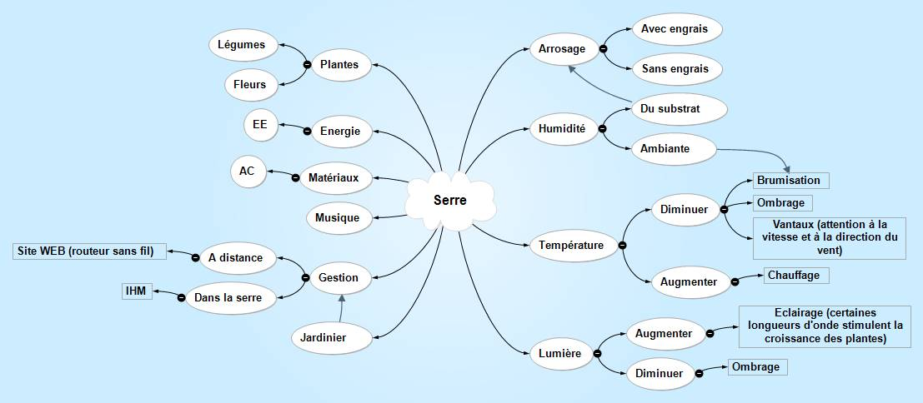
Des outils plus récents …
Phase 1
Analyse du besoin
Spécification
Cartes heuristiques
Brainstorming
Organisation des idées

Slide 13
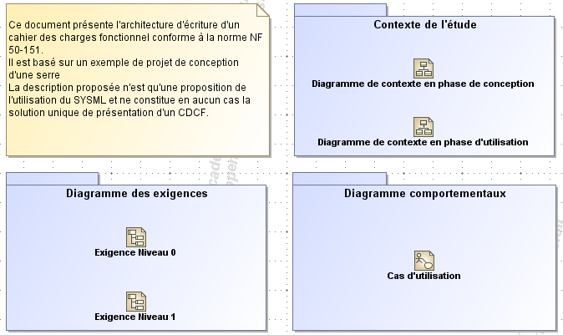

Phase 1
Des outils plus récents …
Spécification

Slide 14
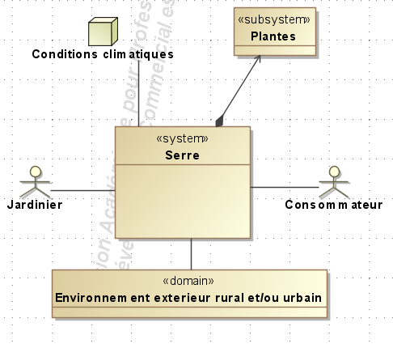
Diagramme de contexte …
Phase 1
Spécification
Phase d’utilisation

Slide 15
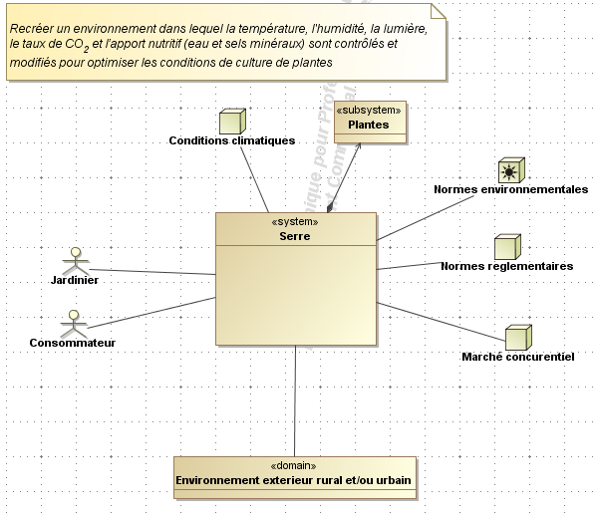
Diagramme de contexte …
Phase 1
Analyse du Besoin Spécification
Phase de conception

Slide 16
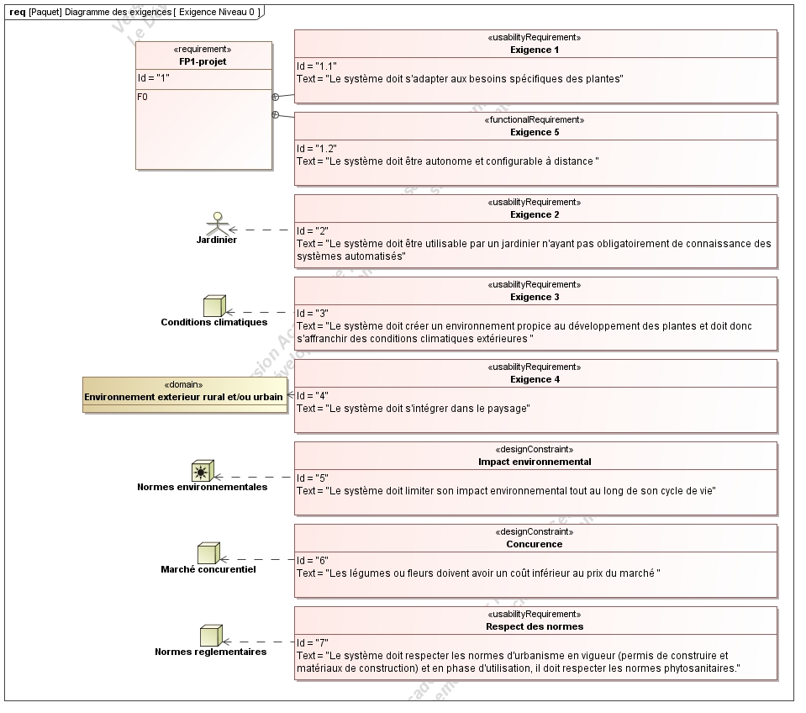
Diagramme des exigences…
Phase 1
Spécification
Niveau 0

Slide 17
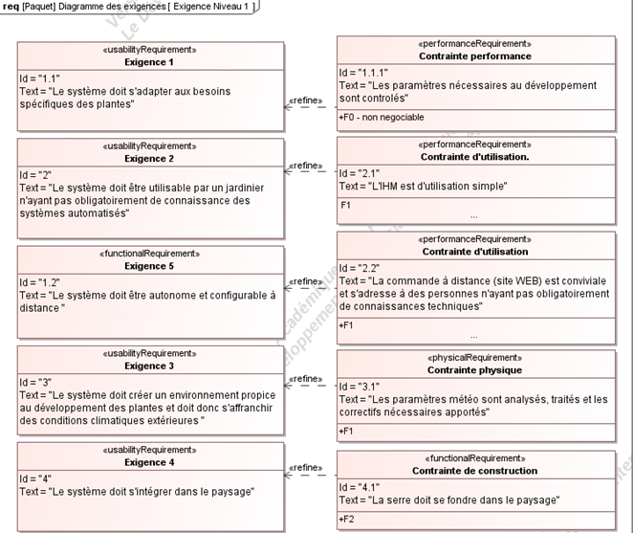
Diagramme des exigences …
Phase 1
Spécification
Niveau 1

Slide 18
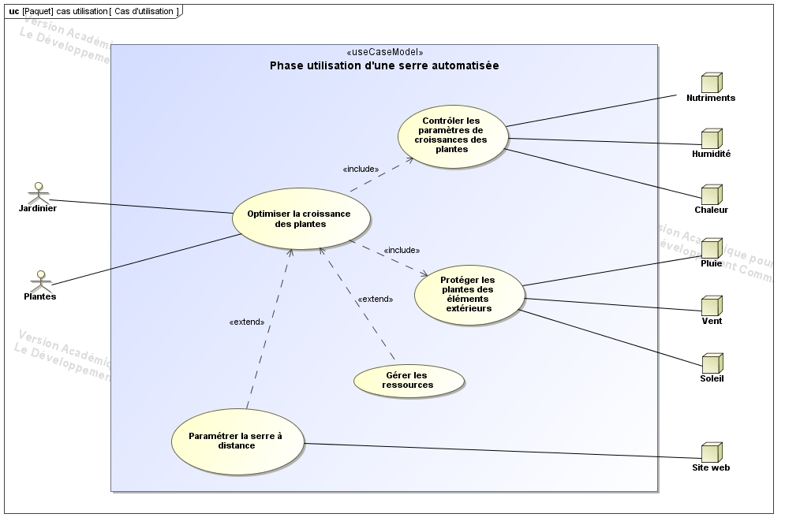
Diagrammes comportementaux …
Phase 1
Spécification
Cas
d’utilisation

Slide 19
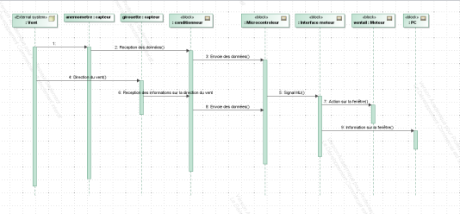
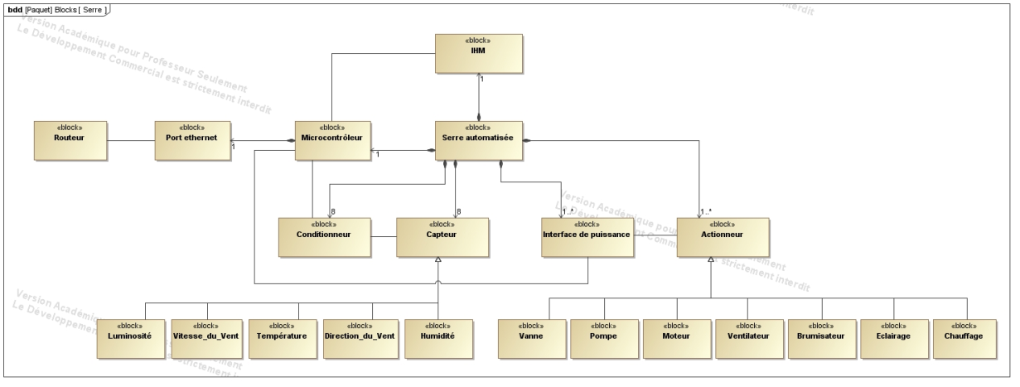
Phase 2
Des outils plus récents …
Conception préliminaire
Diagramme de séquence
Diagramme de définition de blocs

Slide 20
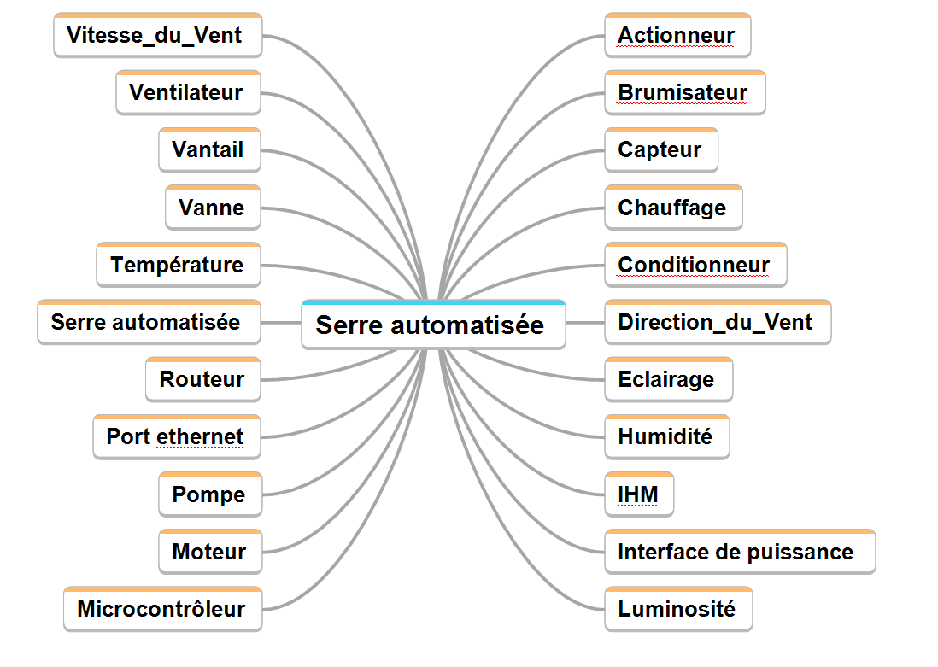
Cartes heuristiques …
Phase 2
Conception préliminaire
… Mettre les blocs en évidence

Slide 21
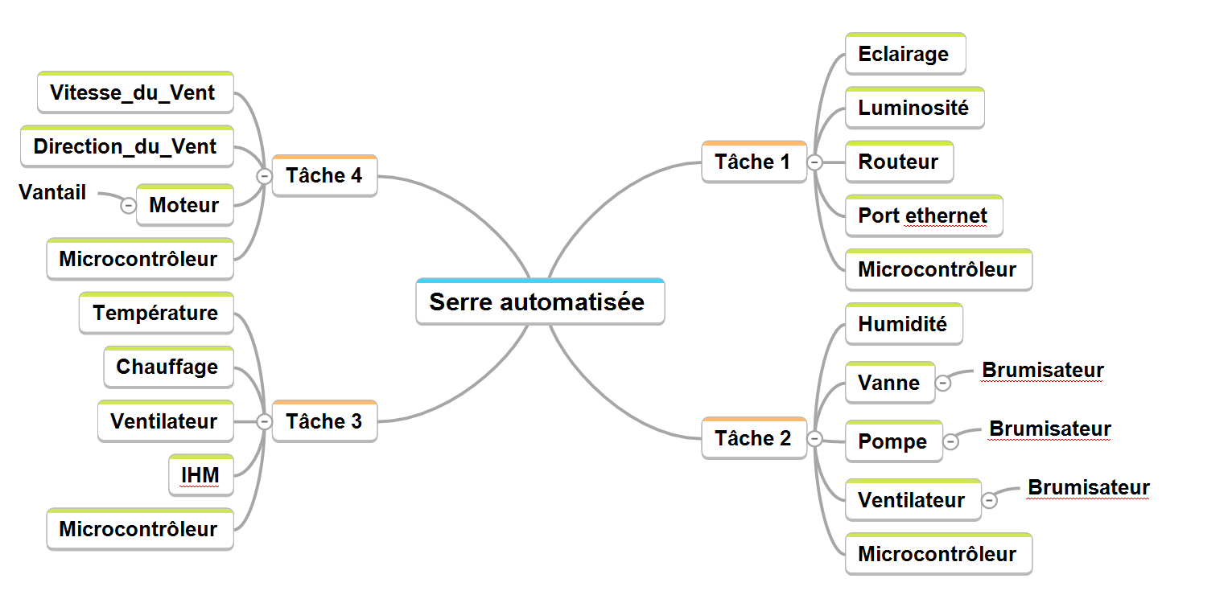
Phase 2
Cartes heuristiques …
Conception préliminaire
…Organiser et répartir les tâches

Slide 22

Synthèse : Les outils du projet …
Besoin
Étude de
faisabilité
Avant
projet
Projet détaillé
Réalisation
Tests validation
Phases
Idée, besoin
définition du projet
Conception préliminaire
Conception détaillée
Maquettage prototypage
Tests Validation
Restitution
Etapes
A toutes les étapes du projet, la mise en œuvre d’outils normalisés est une condition « sine qua none » de réussite

Slide 23
Synthèse : Les outils du projet …
Certains outils sont connus et mis en œuvre dans nos formations depuis longtemps….
Méthode APTE
AF
AFT
D’autres, plus récents, sont en cours de développement …
SysML et Ingénierie Systèmes

Slide 24
Ingénierie Systèmes …
Définition :
        Démarche méthodologique coopérative et interdisciplinaire qui englobe l’ensemble des activités adéquates pour concevoir, développer, faire évoluer et vérifier un ensemble de produits, processus et compétences humaines apportant une solution économique et performante aux besoins des parties prenantes et acceptable par tous.
        Cet ensemble est intégré en un système, dans un contexte de recherche d’équilibre et d’optimisation sur tout son cycle de vie.
Objectifs :
Instaurer des principes généraux de conception,
Les appliquer à la définition des besoins d'un "système pour faire" : dossier de validation
Les appliquer à la définition des besoins : rédaction du cahier des charges
Piloter le projet : la planification

Slide 25
Ingénierie Systèmes …
Un groupe de pilotage national est en train de se mettre en place.
Des formateurs académiques ont été identifiés et formés.
Au niveau académique, des actions de formations devraient pouvoir être proposées dès l’année prochaine.
SysML & IS
Plus d’informations sur :
http://eduscol.education.fr/sti/seminaires/formation-de-formateurs-academiques-sysml

Slide 26
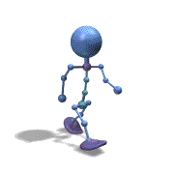
Synthèse : Les outils du projet …
Quels que soient les outils retenus, les projets 2015 devront impérativement mobiliser les « outils normalisés » pour présenter, structurer et caractériser le travail à conduire.

Slide 27
MERCI DE VOTRE ATTENTION

